Slide 1

ĐỒ HỌA MÁY TÍNH
Trường Đại Học Bách Khoa TP Hồ Chí Minh
Khoa Khoa học & Kỹ thuật Máy tính
CHƯƠNG 5:
BIẾN ĐỔI HÌNH

Slide 2
NỘI DUNG TRÌNH BÀY
Giới thiệu những khái niệm cơ bản của phép biến đổi affine.
Phép biến đổi hình 2D
Phép biến đổi hình 3D
Biến đổi hệ trục tọa độ
Sử dụng phép biến đổi affine trong chương trình
Vẽ khung cảnh 3D với OpenGL

Slide 3
CÁC KHÁI NIỆM CƠ BẢN
Phép biến đổi affine là khái niệm cơ bản nhất của đồ họa máy tính, là trọng tâm của OpenGL.
Dùng khung tọa độ và hệ tọa độ đồng nhất.
Phép biến đổi affine tổng thể là hợp của 3 phép biến đổi affine cơ bản: phép biến đổi tỷ lệ, phép quay và phép tịnh tiến.
a)
b)
y
sau khi
biến đổi
y
sau khi
biến đổi
trước khi
biến đổi
trước khi
biến đổi
x
z
x

Slide 4
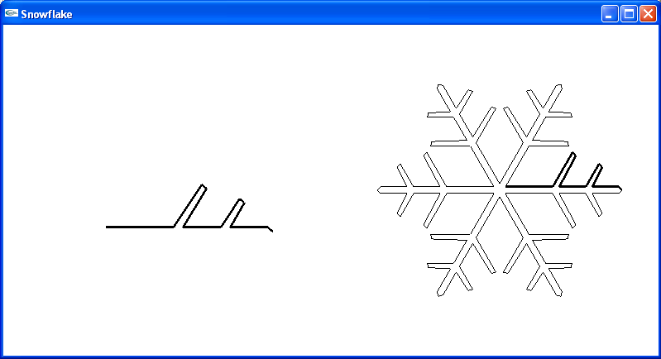
CÁC KHÁI NIỆM CƠ BẢN
Ứng dụng của phép biến đổi
Tạo khung cảnh 3D từ những đối tượng đơn giản
Tạo đối tượng phức tạp từ đối tượng đơn giản
dùng hình mẫu
12 lần

Slide 5

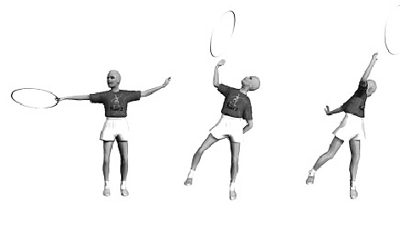
CÁC KHÁI NIỆM CƠ BẢN
Ứng dụng của phép biến đổi
Nhìn khung cảnh ở những góc nhìn khác nhau bằng cách thay đổi hướng, vị trí của camera
#
#
Tạo hoạt hình bằng cách di chuyển và quay hệ tọa độ riêng của từng đối tượng

Slide 6
CÁC KHÁI NIỆM CƠ BẢN
Sử dụng phép biến đổi trong OpenGL
Đường ống đồ họa: là một loạt những thao tác được áp dụng cho các điểm gửi xuống đường ống.
P₁, P₂,...
Q₁, Q₂,...
Xử lý &
hiển thị
CT
y
P₃
y
P₂
P₁
z
x
z
x
glBegin(GL_LINES);
glVertex3f(. . .); //gửi P1 đến đường ống
glVertex3f(. . .); //gửi P2 đến đường ống
glVertex3f(. . .); //gửi P3 đến đường ống
glEnd();

Slide 7
CÁC KHÁI NIỆM CƠ BẢN
Biến đổi đối tượng và biến đổi hệ trục tọa độ
  Biến đổi đối tượng: hệ trục tọa độ giữ nguyên, biến đổi đối tượng.
  Biến đổi hệ trục tọa độ: biến đổi hệ trục tọa độ, biểu diễn đối tượng trong hệ trục mới.

Slide 8
CÁC KHÁI NIỆM CƠ BẢN
Định nghĩa phép biến đổi tổng quát
  Phép biến đổi làm thay đổi điểm P trong không gian 2D (hoặc 3D) thành một điểm Q bằng một công thức hay thuật toán T nào đó.
P = (Px, Py, 1); Q = (Qx, Qy, 1) (Q - ảnh)
(Qx, Qy, 1) = T (Px, Py, 1) (T – phép biến đổi)
Q = T(P).
a)
b)
y
y
Q
T
Q
P
P
0
x
x
z

Slide 9
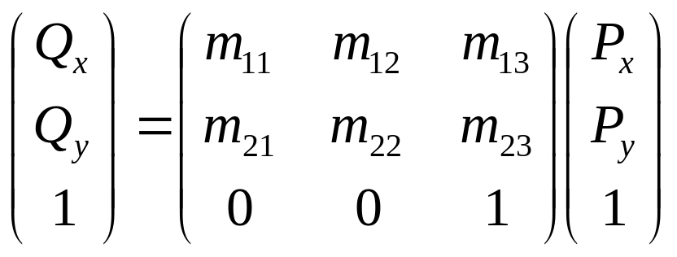
CÁC KHÁI NIỆM CƠ BẢN
Phép biến đổi affine
  Là phép biến đổi thông dụng trong đồ họa máy tính
  Có dạng đơn giản: tọa độ của Q là tổ hợp tuyến tính các tọa độ của P.
  Q_{x} = m₁₁P_{x} +m₁₂P_{y} +m₁₃
  Q_{y} = m₂₁P_{x} +m₂₂P_{y} +m₂₃
hàng thứ 3 luôn là (0, 0, 1)
T

Slide 10
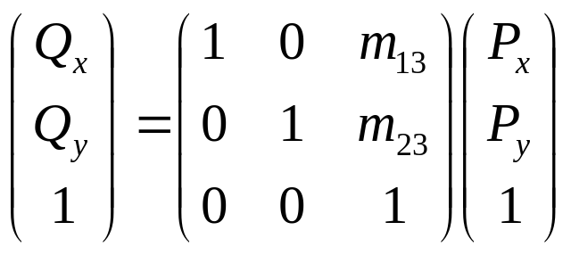
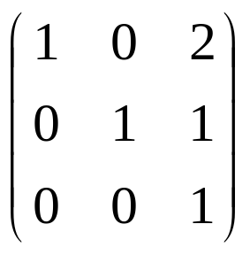

PHÉP BIẾN ĐỔI HÌNH 2D
Phép tịnh tiến
  Q_{x} = P_{x} + m₁₃
  Q_{y} = P_{y} + m₂₃
y
y
1
x
x
2

Slide 11
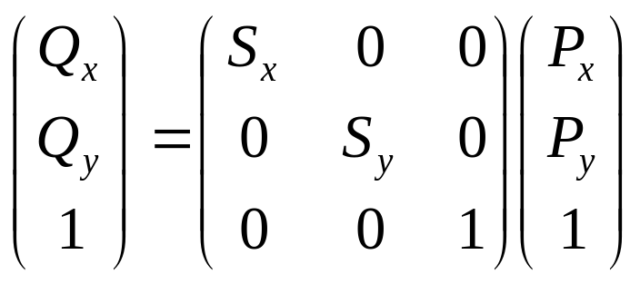
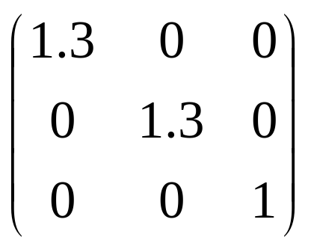
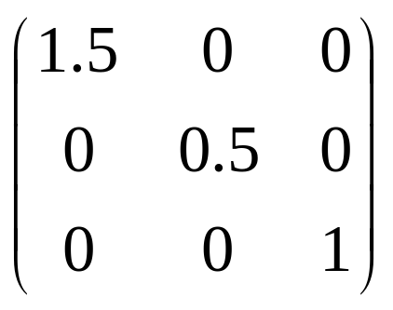
PHÉP BIẾN ĐỔI HÌNH 2D
Phép biến đổi tỷ lệ
  Q_{x} = S_{x} P_{x}
  Q_{y} = S_{y} P_{y}
y
Phép biến đổi tỷ lệ đều
y
x
y
Phép biến đổi tỷ lệ không đều
x
x

Slide 12
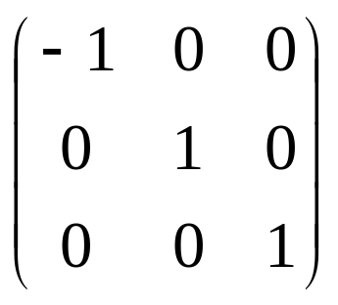
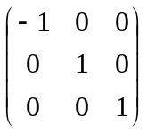
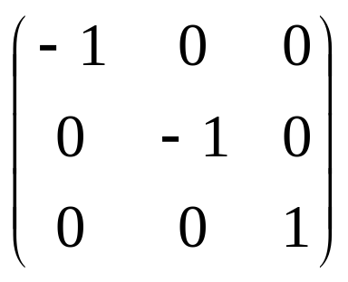
PHÉP BIẾN ĐỔI HÌNH 2D
Phép biến đổi tỷ lệ (phép đối xứng)
y
y
x
y
x
x

Slide 13
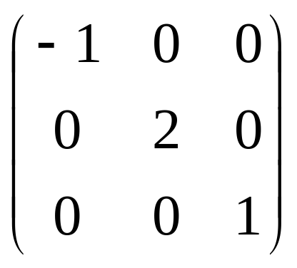
PHÉP BIẾN ĐỔI HÌNH 2D
Phép biến đổi tỷ lệ (phép đối xứng)
y
x

Slide 14
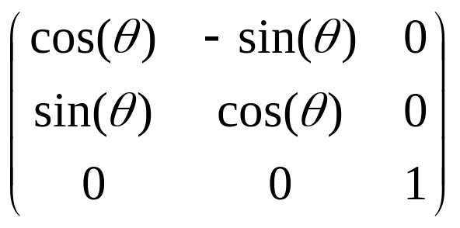
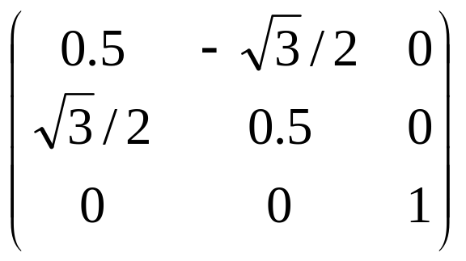
PHÉP BIẾN ĐỔI HÌNH 2D
Phép quay
Q_{x} = P_{x} cos(θ) – P_{y} sin(θ)
Q_{y} = P_{x} sin(θ) + P_{y} cos(θ)
y
y
x
60⁰
x

Slide 15
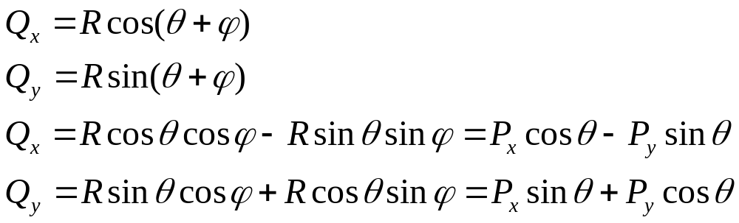
PHÉP BIẾN ĐỔI HÌNH 2D
Phép quay (chứng minh)
y
Q
R
P
θ
ϕ
x

Slide 16
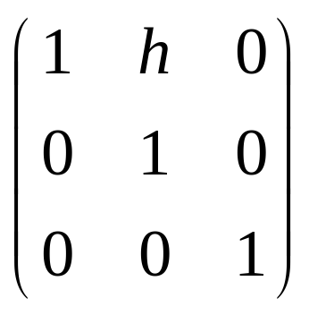

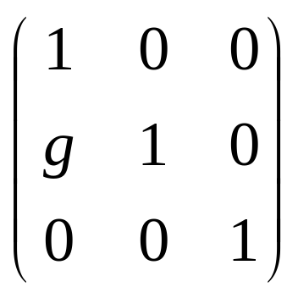

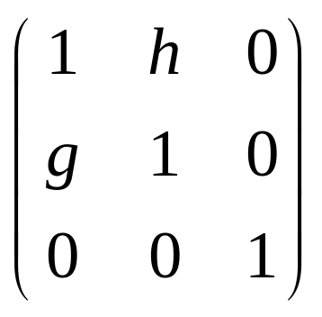
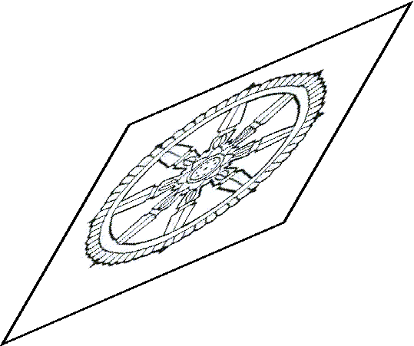
PHÉP BIẾN ĐỔI HÌNH 2D
y
Phép trượt
x
y
y
x
x
y
x

Slide 17
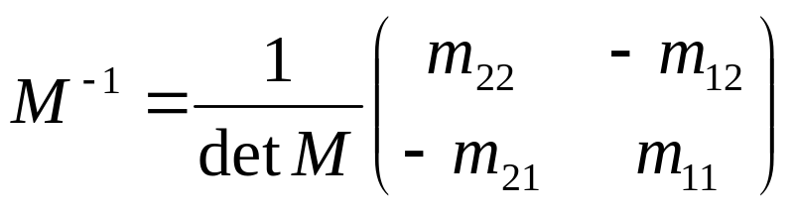
PHÉP BIẾN ĐỔI HÌNH 2D
Nghịch đảo của phép biến đổi affine
y
a)
b)
T
y
T
Q
Q
T’
P
P
T’
0
x
x
z
P = T‘Q = M⁻¹Q
đa số các trường hợp cột thứ 3 là (0, 0, 1)
det M = m₁₁ m₂₂ – m₁₂ m₂₁

Slide 18
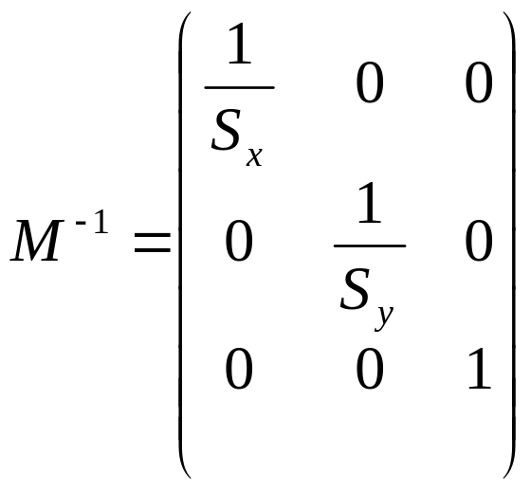
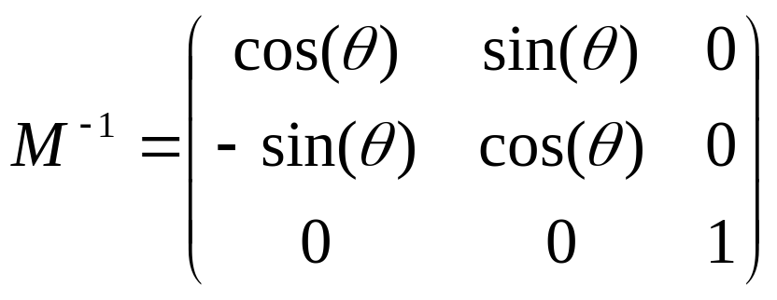
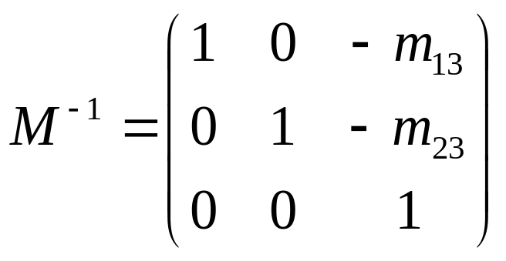
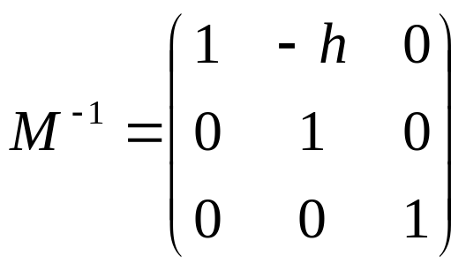
PHÉP BIẾN ĐỔI HÌNH 2D
Nghịch đảo của phép biến đổi affine
Phép biến đổi tỷ lệ
Phép quay
Phép tịnh tiến
Phép trượt

Slide 19
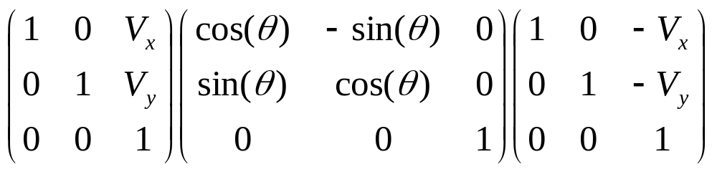
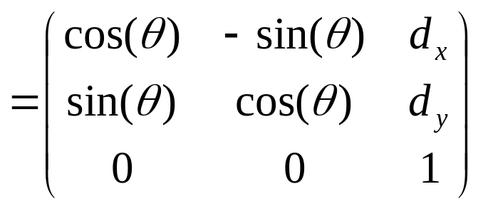
PHÉP BIẾN ĐỔI HÌNH 2D
Hợp các phép biến đổi
T₂(T₁P) = (T₂T₁)P
y
Q
T₁()
T₂()
Tịnh tiến điểm P với vector v = (- V_{x}, -V_{y})
Quay xung quanh gốc tọa độ góc θ.
Tịnh tiến điểm P về vị trí cũ.
P
W
T()
x
Q
Q’
θ
P
V
θ
P’

Slide 20
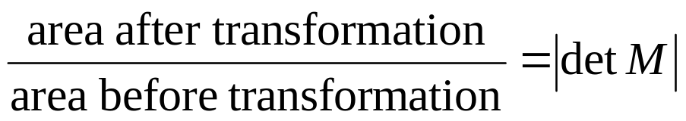
PHÉP BIẾN ĐỔI HÌNH 2D
Tính chất của phép biến đổi affine
Bảo toàn tổ hợp affine của các điểm
  T(a₁P₁ + a₂P₂) = a₁T(P₁) + a₂T(P₂) với a₁ + a₂ = 1
Bảo toàn đường thẳng và mặt phẳng
Bảo toàn tính song song
Ảnh hưởng đến diện tích :
Bảo toàn tỷ lệ khoảng cách
B
1 - t
T
t
P
A
t
1 - t
T(A)
T(P)
T(B)

Slide 21
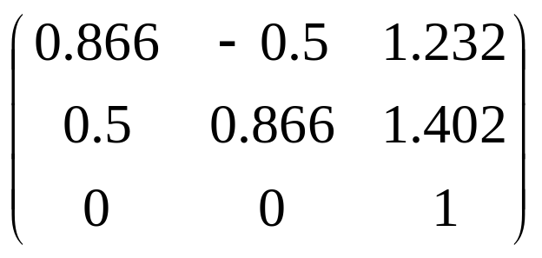
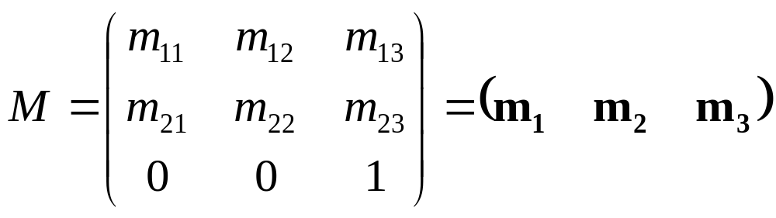
PHÉP BIẾN ĐỔI HÌNH 2D
Tính chất của phép biến đổi affine
Cột của ma trận M là khung tọa độ sau khi biến đổi
Phép quay xung quanh điểm (-2, 3) với góc quay 30⁰
y
m₂
(-2, 3)
m₁
j
m₃
ϑ
i
x
m₁ = Mi, m₂ = Mj, m₃ = Mϑ
Mỗi PBĐ affine là hợp của những PBĐ affine đơn giản M = (tịnh tiến)(trượt)(tỷ lệ)(quay)

Slide 22
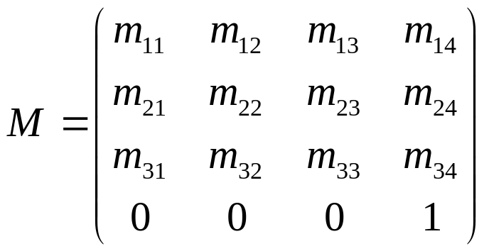
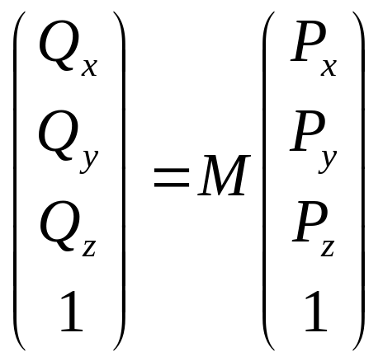
PHÉP BIẾN ĐỔI HÌNH 3D
Công thức tổng quát

Slide 23
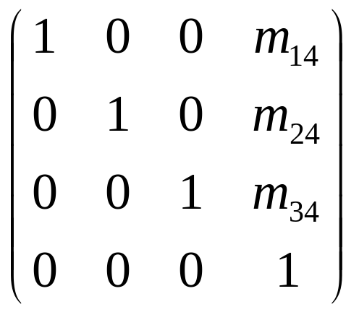
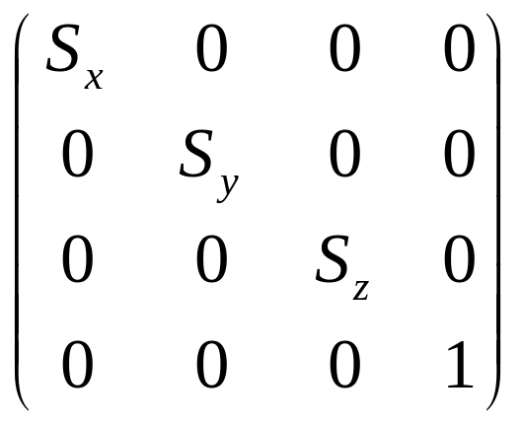
PHÉP BIẾN ĐỔI HÌNH 3D
Phép tịnh tiến
Phép biến đổi tỷ lệ
y
y
z
x
z
x

Slide 24
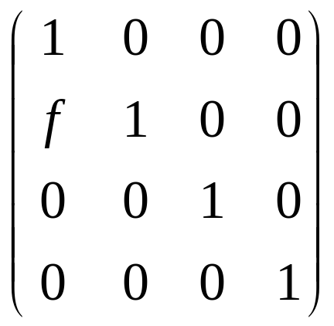
PHÉP BIẾN ĐỔI HÌNH 3D
Phép trượt
Q = (P_{x}, fP_{x} + P_{y}, P_{z} )
Phép quay
y
x-roll, y-roll, z-roll
khi góc quay là 90⁰:
z-roll: x→y
x-roll: y→z
y-roll: z→x
P’
Q’
Q’’
Q
P
P’’
z
x

Slide 25
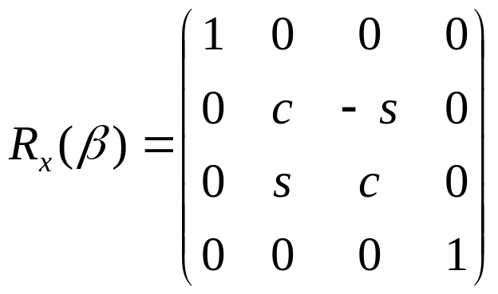
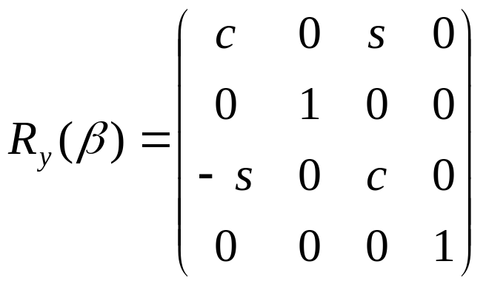
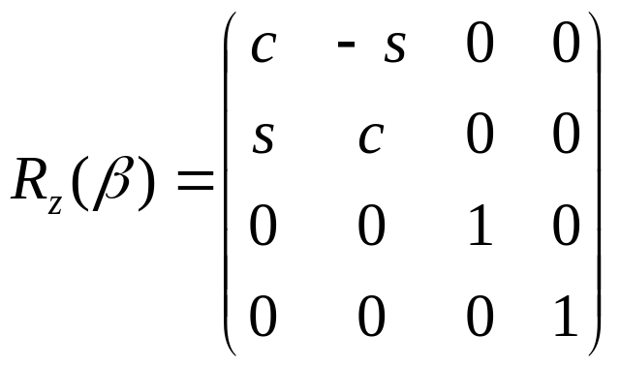
PHÉP BIẾN ĐỔI HÌNH 3D
Phép quay
a) ngôi nhà
b) quay quanh trục x (- 70⁰)
c) quay quanh trục y (30⁰)
d) quay quanh trục z (- 90⁰)
y
y
y
y
z
x
z
x
z
x
z
x

Slide 26
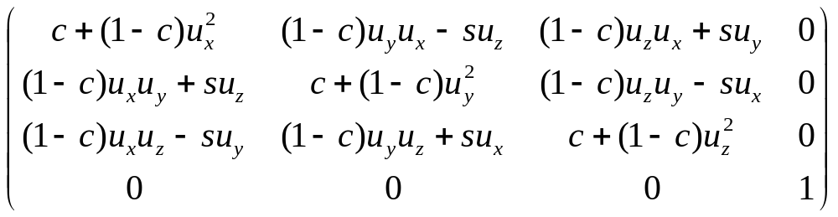
PHÉP BIẾN ĐỔI HÌNH 3D
Hợp các phép biến đổi
  Phép quay xung quanh một trục bất kỳ
y
u
u → x.
Quay xung quanh trục x với góc quay β.
Khôi phục u.
Q
β
P
φ
z
θ
x
R_{u}(β)=R_{y}(-θ)R_{z}(φ)R_{x}(β)R_{z}(-φ)R_{y}(θ)

Slide 27
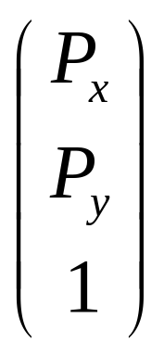
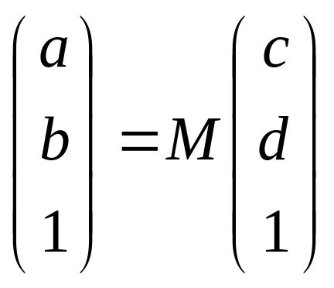
BIẾN ĐỔI HỆ TRỤC TỌA ĐỘ
y
(P_{x}, P_{y}, 1)^{T} →
P
b
d
c
j’
i’
j
ϑ’
x
ϑ
i
a

Slide 28
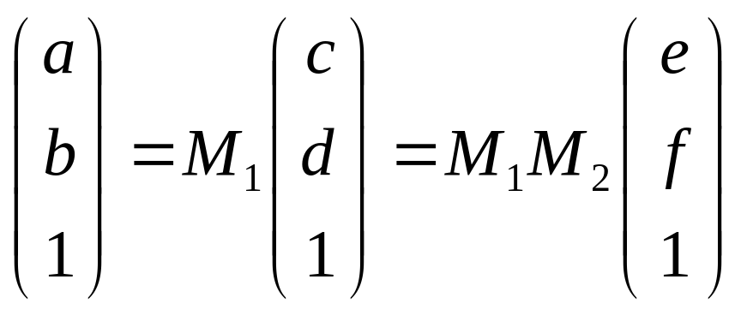
BIẾN ĐỔI HỆ TRỤC TỌA ĐỘ
Hợp của nhiều phép biến đổi hệ trục tọa độ
y
P
b
Hệ tọa độ #3
f
e
d
T₂
Hệ tọa độ #2
c
T₁
Hệ tọa độ #1
a
x

Slide 29
SỬ DỤNG PHÉP BIẾN ĐỔI TRONG CHƯƠNG TRÌNH
y
glBegin(GL_LINES);
glVertex2d(V[0].x, V[0].y); glVertex2d(V[1].x, V[1].y);
glVertex2d(V[2].x, V[2].y);
...// những điểm còn lại
glEnd();
#2
25
#1
x
32
cvs.moveTo(V[0]);
cvs.lineTo(V[1]);
cvs.lineTo(V[2]);
...// những điểm còn lại
Có 2 cách vẽ ngôi nhà #1
Vẽ ngôi nhà #2 ???
cvs.setWindow(...);
cvs.setViewport(...);

Slide 30
SỬ DỤNG PHÉP BIẾN ĐỔI TRONG CHƯƠNG TRÌNH
Cách làm phức tạp
  Q = transform2D(M, P);
  cvs.moveTo(transform2D(M, V[0]));
  cvs.lineTo(transform2D(M, V[1]));
  cvs.lineTo(transform2D(M, V[2]));
  ...// những điểm còn lại
  - Vấn đề là khó tìm ra ma trận M

Slide 31
SỬ DỤNG PHÉP BIẾN ĐỔI TRONG CHƯƠNG TRÌNH
Cách làm đơn giản
khung nhìn
S_{y}
V
Q
W→V
S
S
CT
V
S_{x}
Q
cửa sổ
CT được khởi gán là ma trận đơn vị:
CT = CT*M
glScaled(sx, sy, 1.0) glTranslated(dx, dy, 0) glRotated(angle, 0, 0, 1)

Slide 32
SỬ DỤNG PHÉP BIẾN ĐỔI TRONG CHƯƠNG TRÌNH
Cách làm đơn giản
cvs.setWindow(...); //thiết lập cửa sổ
cvs.setViewport(...);// thiết lập khung nhìn
  cvs.initCT(); //bắt đầu với biến đổi đồng nhất
  house(); // vẽ ngôi nhà số #1
  cvs.translate2D(32, 25); //CT bây giờ là phép biến đổi tịnh tiến
  cvs.rotate2D(-30); //CT bây giờ bao gồm phép tịnh tiến và phép quay
  house();// vẽ ngôi nhà số #2

Slide 33
SỬ DỤNG PHÉP BIẾN ĐỔI TRONG CHƯƠNG TRÌNH
void Canvas::initCT(void){
glMatrixMode(GL_MODELVIEW);
glLoadIdentity();
}
void Canvas::scale2D(double sx, double sy){ glMatrixMode(GL_MODELVIEW);
glScaled(sx, sy, 1.0);
}
void Canvas::translate2D(double dx, double dy){ glMatrixMode(GL_MODELVIEW);
glTranslated(dx, dy, 0);
}
void Canvas::rotate2D(double angle){ glMatrixMode(GL_MODELVIEW);
glRotated(angle, 0, 0, 1.0);
}

Slide 34
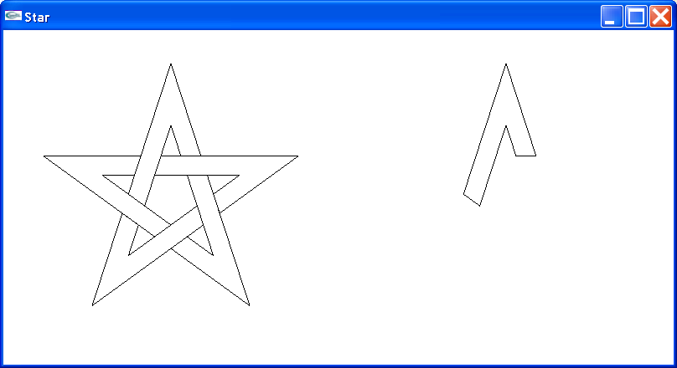
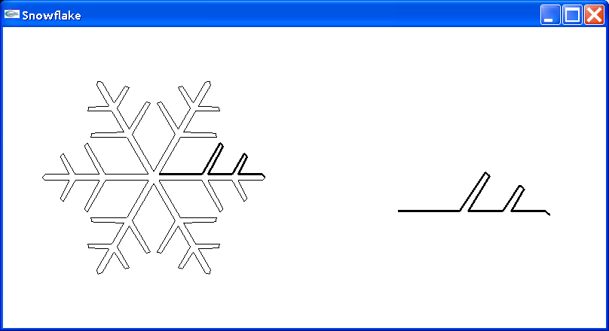
SỬ DỤNG PHÉP BIẾN ĐỔI TRONG CHƯƠNG TRÌNH
Ví dụ
for(count=0; count<5; count++)
{
starMotif();
cvs.rotate2D(72.0);
}
a)
b)
void drawFlake(){
for(count=0; count<6;count++)
{
flakeMotif();
cvs.scale2D(1.0, -1.0);
flakeMotif();
cvs.scale2D(1.0, -1.0);
cvs.rotate2D(60.0);
}
}
a)
b)
đường thẳng 30⁰

Slide 35
SỬ DỤNG PHÉP BIẾN ĐỔI TRONG CHƯƠNG TRÌNH
Lưu giữ CT để sau này dùng đến
a) trước
b) sau khi pushCT()
c) sau khi rotate2D()
d) sau khi
popCT()
CT3.rotate
CT4
CT4
CT3
CT3
CT3
CT3
CT2
CT2
CT2
CT2
CT1
CT1
CT1
CT1
void Canvas::pushCT(){
glMatrixMode(GL_MODELVIEW);
glPushMatrix();
}
void Canvas::popCT(){
glMatrixMode(GL_MODELVIEW);
glPopMatrix();
}

Slide 36


SỬ DỤNG PHÉP BIẾN ĐỔI TRONG CHƯƠNG TRÌNH
Ví dụ
a)
b)
D
H
W
L
cvs.pushCT(); // so we can return here
cvs.translate2D(W, H); // position for the first motif
for(row = 0; row < 3; row++){ // draw each row
pushCT();
for(col = 0 ; col < 3; col++){
motif();
cvs.translate2D(L, 0);} //move to the right
cvs.popCT(); // back to the start of this row
cvs.translate2D(0, D); }//move up to the next row
cvs.popCT(); //back to where we started

